Slide 1
§3 Binary Tree Traversals (二叉树的遍历)
—— visit each node exactly once
L ::= move left ; R ::= move right ; V ::= visit the node.
We will always traverse the left subtree before the right one ⇒ LVR、 LRV、 VLR
Inorder
traversal
Postorder
traversal
Preorder
traversal
〖Example〗 Given a syntax tree of an expression (infix)
A + B ∗ C / D
+
Then LVR ⇒ A + B ∗ C / D
LRV ⇒ A B C ∗ D / +
VLR ⇒ + A / ∗ B C D
A
/
∗
D
B
C
Notes:
上一节课讲了树的一些概念。如叶子，分支结点，深度和层次。还有树的表示方式：双亲、孩子、兄弟表示法。二叉树。一些特殊形态的二叉树，斜树、满二叉树、完全二叉树。还有二叉树叶子和深度、层次之间的关系。
二叉树的遍历是指从根结点出发，按照某种次序依次访问二叉树中所有结点，使得每个结点被访问一次且仅被访问一次。
这里有两个关键词：访问和次序。访问其实是要根据实际的需要来确定具体做什么，比如对每个结点进行相关计算，输出打印等，它算作是一个抽象操作。在这里我们可以简单地假定就是输出结点地数据信息。前缀表达式中也提过类似的概念。
二叉树地遍历次序不同于线性结构，最多也就是从头至尾、循环、双向等简单的遍历方式。树的结点之间不存在唯一的前驱和后继关系，在访问一个结点后，下一个被访问的结点面临着不同的选择。

Slide 2
§3 Binary Tree Traversals
❖ Inorder Traversal
Algorithm
Step 1 : move down along the left path untill NULL is reached;
Step 2 : visit\print the parent node;
Step 3 : if ( parent has a right child ) {
move to the right node;
repeat steps 1 to 3; }
else {
move to the next higher level (until
the parent of the current node has
been visited);
repeat steps 2 to 3; }
+
A
/
∗
D
B
C
Iterative Program
void iterInorder ( treePointer node )
{ int top = −1; /* initialize stack */
treePointer stack [ MAX_STACK_SIZE ];
for ( ; ; ) {
for ( ; node; node = node->leftChild )
push (&top, node ) ;
pop (&top, &node );
if ( !node ) break;
printf ( “ %d”, node->data );
node = node->rightChild; }
}
Recursive Program
void inorder (treePointer ptr )
{ if ( ptr ) {
inorder ( ptr->leftChild );
printf ( “ %d”, ptr->data );
inorder ( ptr->rightChild );
}
}
T_{p} = O( n )
Notes:
二叉树的遍历方式可以很多，主要分为四种：1、中序遍历、2、前序遍历、3后序遍历、4、层序遍历。
中序遍历：规则是若树为空，则空操作返回，否则从根结点开始（注意并不是先访问根结点），中序遍历根结点的左子树，然后是访问根结点，最后中序遍历右子树。

Slide 3
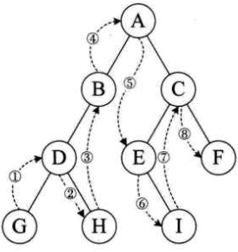
❖ Inorder Traversal
遍历的顺序为：GDHBAEICF

Slide 4
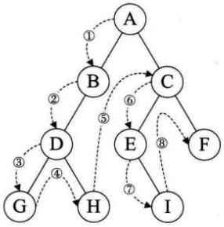
§3 Binary Tree Traversals
❖ Preorder Traversal
void preorder (treePointer ptr )
{ if ( ptr ) {
printf ( “ %d”, ptr->data );
preorder ( ptr->leftChild );
preorder ( ptr->rightChild );
}
}
遍历的顺序为：ABDGHCEIF
Notes:
前序遍历：规则是若二叉树为空，则空操作返回，否则先访问根结点，然后前序遍历左子树，再前序遍历右子树。

Slide 5
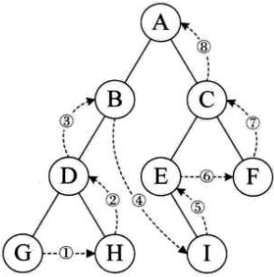
§3 Binary Tree Traversals
❖ Postorder Traversal
void postorder (treePointer ptr )
{ if ( ptr ) {
postorder ( ptr->leftChild );
postorder ( ptr->rightChild );
printf ( “ %d”, ptr->data );
}
}
遍历的顺序为：GHDBIEFCA
Notes:
后序遍历：规则是若树为空，则空操作返回，否则从左到右先叶子后结点的方式遍历访问左右子树，最后是访问根结点。

Slide 6
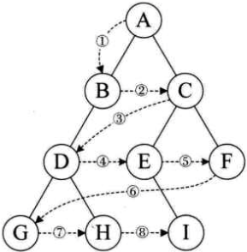

§3 Binary Tree Traversals
遍历的顺序为：ABCDEFGHI
❖ Level Order Traversal
—— output nodes in the order as they are numbered
Algorithm
Step 1 : add the root onto queue;
Step 2 : delete \ print one node from queue ;
Step 3 : add the left, then the right child of this node onto queue (if it is impossible, then simply continue);
Step 4 : Repeat steps 2 to 3 until queue is empty.
1
1
2
3
4
5
6
7
2
3
4
5
6
7
1
2
3
4
5
6
7
Notes:
层序遍历；规则是若树为空，则空操作返回，否则从树的第一层，也就是根结点开始访问，从上而下逐层遍历，在同一层中，按从左到右的顺序对结点逐个访问。

Slide 7
§3 Binary Tree Traversals
Program
void levelOrder (treePointer ptr )
{ /* level order tree traversal */
int front = rear = 0 ;
treePointer queue [ MAX_QUEUE_SIZE ] ;
if ( !ptr ) return ; /* empty tree */
addq (front,&rear,ptr ) ; /* push the root onto queue */
for ( ; ; ) {
deleteq (&front,rear,&ptr) ; /* pop one node from queue */
if ( ptr ) {
printf ( “ %d”, ptr->data ) ;
if ( ptr->leftChild ) /* if left child is not NULL */
addq (front,&rear,ptr->leftChild ); /* then push it onto queue */
if ( ptr->rightChild ) /* if right child is not NULL */
addq (front,&rear,ptr->rightChild ); /* then push it onto queue */
} /* end if (ptr) */
else break ; /* if queue is empty, then finish */
} /* end for-loop */
}
Can you eliminate it?
Notes:
队列为空时，ptr＝NULL。

Slide 8
§3 Binary Tree Traversals (二叉树的遍历)
—— visit each node exactly once
研究遍历的意义？
计算机只能通过循环、判断等方式来处理线性序列。
而前序、中序、后序和层序遍历，其实都是在把树中
的结点变成某种意义的线性序列。
另外不同的遍历提供了对结点依次处理的不同方式，
可以在遍历过程中对结点进行各种处理。
Notes:
有同学会问，研究这么多遍历的方法干什么呢？
我们用图形的方式来表现树的结构，应该说是非常直观和容易理解，但是对于计算机来说，它只有循环、判断等方式来处理，也就是说，它只会处理线性序列，而我们刚才提到的四种遍历方法，其实都是在把树中的结点变成某种意义的线性序列，这就给程序的实现带来了好处。

Slide 9
§3 Binary Tree Traversals (二叉树的遍历)
—— visit each node exactly once
推导遍历结果
已知一棵二叉树的前序遍历序列为ABCDEF，
中序遍历序列为CBAEDF，请问这棵二叉树
的后序遍历结果是多少？
Notes:
有同学会问，研究这么多遍历的方法干什么呢？
我们用图形的方式来表现树的结构，应该说是非常直观和容易理解，但是对于计算机来说，它只有循环、判断等方式来处理，也就是说，它只会处理线性序列，而我们刚才提到的四种遍历方法，其实都是在把树中的结点变成某种意义的线性序列，这就给程序的实现带来了好处。

Slide 10
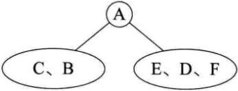
§3 Binary Tree Traversals (二叉树的遍历)
—— visit each node exactly once
推导遍历结果
已知一棵二叉树的前序遍历序列为ABCDEF，
中序遍历序列为CBAEDF，请问这棵二叉树
的后序遍历结果是多少？
Notes:
有同学会问，研究这么多遍历的方法干什么呢？
我们用图形的方式来表现树的结构，应该说是非常直观和容易理解，但是对于计算机来说，它只有循环、判断等方式来处理，也就是说，它只会处理线性序列，而我们刚才提到的四种遍历方法，其实都是在把树中的结点变成某种意义的线性序列，这就给程序的实现带来了好处。

Slide 11
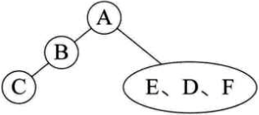
§3 Binary Tree Traversals (二叉树的遍历)
—— visit each node exactly once
推导遍历结果
已知一棵二叉树的前序遍历序列为ABCDEF，
中序遍历序列为CBAEDF，请问这棵二叉树
的后序遍历结果是多少？
Notes:
有同学会问，研究这么多遍历的方法干什么呢？
我们用图形的方式来表现树的结构，应该说是非常直观和容易理解，但是对于计算机来说，它只有循环、判断等方式来处理，也就是说，它只会处理线性序列，而我们刚才提到的四种遍历方法，其实都是在把树中的结点变成某种意义的线性序列，这就给程序的实现带来了好处。

Slide 12
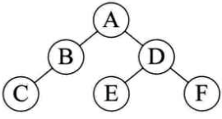
§3 Binary Tree Traversals (二叉树的遍历)
—— visit each node exactly once
推导遍历结果
已知一棵二叉树的前序遍历序列为ABCDEF，
中序遍历序列为CBAEDF，请问这棵二叉树
的后序遍历结果是多少？
后序遍历结果：CBEFDA
Notes:
有同学会问，研究这么多遍历的方法干什么呢？
我们用图形的方式来表现树的结构，应该说是非常直观和容易理解，但是对于计算机来说，它只有循环、判断等方式来处理，也就是说，它只会处理线性序列，而我们刚才提到的四种遍历方法，其实都是在把树中的结点变成某种意义的线性序列，这就给程序的实现带来了好处。

Slide 13
§3 Binary Tree Traversals (二叉树的遍历)
—— visit each node exactly once
推导遍历结果
已知一棵二叉树的中序遍历序列为ABCDEFG，
后序遍历序列为BDCAFGE，请问这棵二叉树
的前序遍历结果是多少？
前序遍历结果：EACBDGF
Notes:
有同学会问，研究这么多遍历的方法干什么呢？
我们用图形的方式来表现树的结构，应该说是非常直观和容易理解，但是对于计算机来说，它只有循环、判断等方式来处理，也就是说，它只会处理线性序列，而我们刚才提到的四种遍历方法，其实都是在把树中的结点变成某种意义的线性序列，这就给程序的实现带来了好处。后序遍历最后输出的肯定是根结点
E
A G
C F
B D

Slide 14
§3 Binary Tree Traversals (二叉树的遍历)
—— visit each node exactly once
推导遍历结果
已知前序遍历序列和中序遍历序列，可以唯一确定一棵二叉树。
已知后序遍历序列和中序遍历序列，可以唯一确定一棵二叉树。
已知前序和后序遍历，是不能确定一棵二叉树的。
例如：前序序列是ABC，后序序列是CBA。
A
A
A
A
B
B
B
B
C
C
C
C
Notes:
有同学会问，研究这么多遍历的方法干什么呢？
我们用图形的方式来表现树的结构，应该说是非常直观和容易理解，但是对于计算机来说，它只有循环、判断等方式来处理，也就是说，它只会处理线性序列，而我们刚才提到的四种遍历方法，其实都是在把树中的结点变成某种意义的线性序列，这就给程序的实现带来了好处。

Slide 15
§4 Additional Binary Tree Operations
❖ Copying Binary Trees: LRV where V ::= copy
( Program 5.6 on p.212 )
❖ Testing for Equality of Binary Trees:
VLR where V ::= test ( Program 5.7 on p.213 )
❖ Create a binary tree
❖ Compute the number of leafs in a binary tree
❖ Compute the depth of a binary tree
❖ 由二叉树的先序和中序序列建二叉树

Slide 16
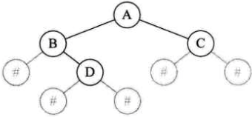
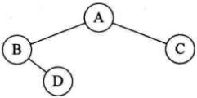
❖ Create a binary tree (二叉树的建立)
普通二叉树
扩展二叉树
前序遍历序列：AB＃D＃＃C＃＃
Notes:
那么如何在内存中生成一棵二叉树呢？为了能让每个结点确认是否有左右孩子，我们对普通二叉树进行了扩展，也就是将二叉树中每个结点的空指针引出一个虚结点，其值为一特定值，比如“＃”。我们称这种处理后的二叉树为原来、二叉树的扩展二叉树。扩展二叉树就可以做到一个遍历序列确定一棵二叉树了。

Slide 17
❖ Create a binary tree (二叉树的建立)
treePointer Create (treePointer bt)
{
treePointer bt;
char ch;
scanf(“%c”,&ch);
if (ch == ‘# ') bt = NULL;
else {
  MALLOC(bt, sizeof(struct node), treePointer);
  bt->data= ch; /* create root */
  bt->leftChild = Create(); /* create left subtree of root */
  bt->rightChild = Create(); /* create right subtree of root */
}
return bt;
}
Notes:
那么如何在内存中生成一棵二叉树呢？其实建立二叉树，也是利用了递归的原理。只不过在原来应该是打印结点的地方，该成了生成结点、给结点赋值的操作而已。所以大家理解了前面的遍历的话，对于这段代码就不难理解了。

Slide 18
❖ Compute the number of leafs in a binary tree
int Leaf(treePointer bt)
{
if (bt == NULL) return 0;
else if ((bt->leftChild == NULL) && (bt->rightChild == NULL)) return 1;
else return (Leaf(bt->leftChild)+Leaf(bt->rightChild));
}
Notes:
用递归方法计算叶子的个数。

Slide 19

§5 Threaded Binary Trees
Let’s look at
the rules first
2n links,
if each node has only
the left and right-child links.
Because I enjoy giving
you headaches ... Just kidding.
Okay, think of a full
binary tree with n nodes.
How many links are there?
Here comes
the typical question of mine:
Why do we need
threaded binary trees?
Any clue on how to
improve the situation?
We can replace
the null links by “threads”
which will make traversals
easier.
Then who should
take the credit?
They are
A. J. Perlis and C. Thornton.
You are such a
genius !
n + 1.
Oh well,
I wish I’d have really done it
Of course not!
How many of them
are NULL?
You got it!
Can I stand that?

Slide 20
§5 Threaded Binary Trees (线索二叉树)
data
NULL
NULL
对于一个有n个结点的二叉链表，每个结点有指向左右孩子的两个
指针域，所以一共是2n个指针域。而n个结点的二叉树一共有n-1条
分支数，其实存在2n-(n-1)=n+1个空指针域。
利用空指针域来纪录当前结点在某种遍历次序下的前驱和后继
结点的地址作为线索，加上线索的二叉树称为线索二叉树。

Slide 21
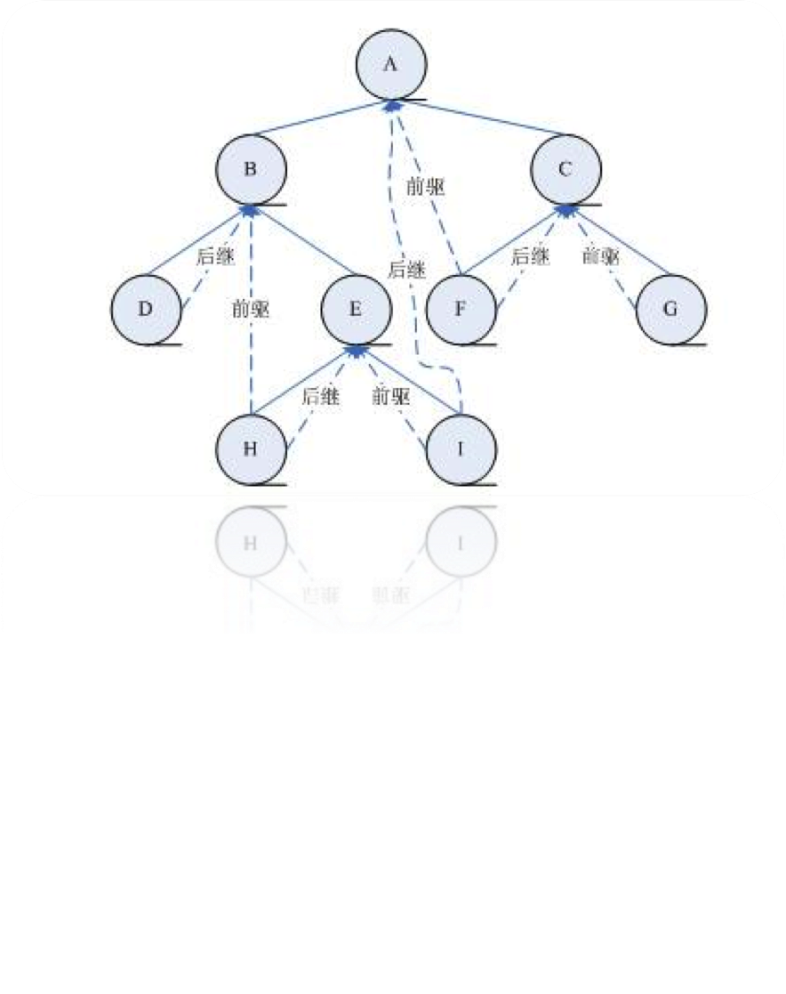
§5 Threaded Binary Trees (线索二叉树)
左孩子指向该结点的前驱，右孩子指向该结点的后继。
利用空指针域来纪录当前结点在某种遍历次序下的前驱和后继
结点的地址作为线索，加上线索的二叉树称为线索二叉树。

Slide 22
§5 Threaded Binary Trees
Rule 1: If ptr->leftChild is null, replace it with a pointer to the inorder predecessor of ptr.
Rule 2: If ptr->rightChild is null, replace it with a pointer to the inorder successor of ptr.
Rule 3: There must not be any loose threads. Therefore a threaded binary tree must have a head node of which the left child points to the first node.
Structure
typedef struct threaded_tree *threaded_ptr;
typedef struct threaded_tree {
short int leftThread; /* if it is TRUE, then left_child */
threadPointer leftChild; /* is a thread, not a child ptr. */
char data;
short int rightThread; /* if it is TRUE, then right_child */
threadPointer rightChild; /* is a thread, not a child ptr. */
}
Notes:
规则3:需要有头指针。

Slide 23
§5 Threaded Binary Trees
〖Example〗 Given the syntax tree of an expression (infix)
A + B ∗ C / D
head node
+
F
F
A
/
∗
D
F
+
F
B
C
T
A
T
F
/
F
F
∗
F
T
D
T
T
B
T
T
C
T

Slide 24
§5 Threaded Binary Trees
〖Example〗 Given the syntax tree of an expression (infix)
A + B ∗ C / D
threaded_ptr pre = headnodePtr;//初始化指向头节点
void InThreading(threaded_ptr p)
{
if(p)
{
InThreading(p->leftChild);//递归左子树线索化
if(!p->leftChild) //没有左孩子
{
p->leftThread=True; //前驱线索
p->leftChild=pre; //左孩子指针指向前驱
}
if(!pre->rightChild) //前驱没有右孩子
{
pre->rightThread=True;//后继线索
pre->rightChild=p; //前驱右孩子指针指向后继
}
pre=p; //保持pre指向p的前驱
InThreading(p->rightChild); //递归右子树线索化
}
}
F
+
F
T
A
T
F
/
F
F
∗
F
T
D
T
T
B
T
T
C
T
Notes:
其实线索二叉树等于操作一个双向链表结构。头结点左孩子指向跟结点，头结点右孩子指向中序遍历的最后一个结点。

Slide 25
§5 Threaded Binary Trees
〖Example〗 Given the syntax tree of an expression (infix)
A + B ∗ C / D
void InOrderThreading_Thr(threaded_ptr T)
{
threaded_ptr p;
p=T->leftChild; //p指向根结点
while(p!=T) //空树或遍历结束时，p==T
{
while(p->leftThread==True)
//当leftThread==True时循环到中序序列第一个结点
p=p->leftChild;
printf(“%c”, p->data);//显示结点数据
while(p->rightThread==True&& p->rightChild!=T)
{
p=p->rightChild;
printf(“%c”, p->data);
}
p=p->rightChild; //p转到其右子树根结点
}
return OK;
}
head node
F
F
F
+
F
T
A
T
F
/
F
F
∗
F
T
D
T
T
B
T
T
C
T
Notes:
从这段代码可以看出，它等于是一个链表的扫描，所以时间复杂度为O（n）。由于它充分利用了空指针域的空间（这等于节省了空间），又保证了创建时的一次遍历就可以终生受用前驱后继的信息（这意味着节省了时间）。所以在实际问题中，如果所用的二叉树需经常遍历或查找结点时需要遍历序列中的前驱和后继，那么采用线索二叉链表的存储结构就是非常不错的选择。

Slide 26
Conversion among Tree、Forest and Binary tree
树的形状任意，一个结点可以有多个孩子，所以树的处理复杂，
研究关于树的性质和算法，很难。
树→二叉树
Notes:
二叉树尽管也是树，但由于每个结点最多只能有左孩子和右孩子，面对的变化就少很多了。很多性质和算法都可以被研究出来。

Slide 27
Conversion among Tree、Forest and Binary tree
树→二叉树
A
B
C
D
E
F
G
H
I
J
K
L
M
A
A
N
N
45°
B
E
B
C
D
K
C
N
N
N
F
L
N
E
F
G
H
I
J
N
N
G
D
N
N
N
N
N
N
N
N
N
N
H
K
L
M
I
N
N
N
N
N
N
M
N
N
J
N
N
Notes:
二叉树尽管也是树，但由于每个结点最多只能有左孩子和右孩子，面对的变化就少很多了。很多性质和算法都可以被研究出来。
1、加线。在所有兄弟结点之间加一条连线。
2、去线。对树中每个结点，只保留它与第一个孩子结点的连线，删除它与其他孩子结点之间的连线。
3、层次调整。以树的根结点为轴心，将整棵树顺时针旋转一定的角度，使之结构层次分明。注意第一个孩子是二叉树结点的左孩子，兄弟转换过来的孩子是结点的右孩子。

Slide 28
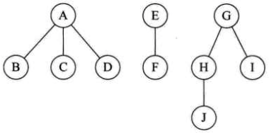
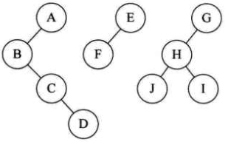
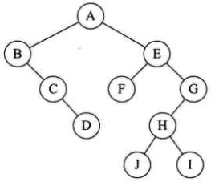
森林→二叉树
三棵树
Step1:森林中每棵树转换为二叉树
Step2:将所有二叉树转换为一棵二叉树
Notes:
1、把每个树转换为二叉树。
2、第一棵二叉树不动，从第二棵二叉树开始，依次把后一棵二叉树的根结点作为前一棵二叉树的根结点作为前一棵二叉树的根结点的右孩子，用线连接起来。当所有的二叉树连接起来后就得到了由森林转换来的二叉树。

Slide 29
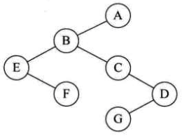
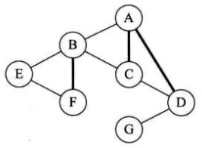
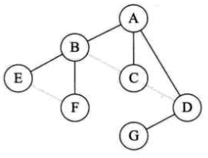
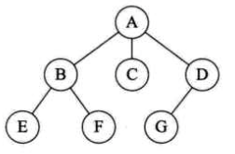
二叉树→树
二叉树
Step 1: 加线
Step3:层次调整
Step2:去线
Notes:
二叉树转换为树是树转换为二叉树的逆过程，也就是反过来做而已。
1、加线。若某结点的左孩子结点存在，则将这个左孩子和它的右孩子结点、右孩子的右孩子结点、所有左孩子的右孩子结点都作为此结点的孩子。将该结点与这些右孩子结点用线连接起来。（这些结点本来都是兄弟的，要认祖归宗的。）
2、去线。删除原二叉树中所有结点与其右孩子结点的连线。3、层次调整。使之结构层次分明。

Slide 30
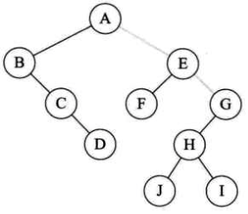
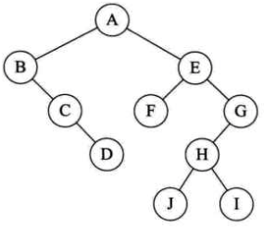
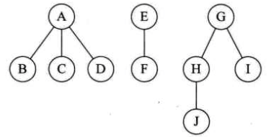
二叉树→森林
Step 1: 寻找右孩子去线
二叉树
Step2:将分离的二叉树转换成树
Notes:
判断一棵二叉树能够转换成一棵树还是森林，标准很简单，那就是只要看这棵二叉树的根结点有没有右孩子，有就是森林，没有就是一棵树。那么如果是转换成森林，步骤如下：
1、从根结点开始，若右孩子存在，则把与右孩子结点的连线删除，再查看分离后的二叉树，若右孩子存在，则连线删除……，直到所有右孩子连线都删除为止，得到分离的二叉树。
2、再将每棵分离后的二叉树转换为树即可。

Slide 31
树与森林的遍历
树的遍历分为两种方式：
1、一种是先根遍历树，即先访问树的根结点，然后依次先根
遍历根的每棵子树。先根遍历结果：ABEFCDG。
2、另一种是后根遍历，即先依次后根遍历每棵子树，然后再
访问根结点。后根遍历结果：EFBCGDA。

Slide 32
树与森林的遍历
森林的遍历分为两种方式：
1、前序遍历：先访问森林中第一棵树的根结点，然后再依次
先根遍历根的每棵子树，再依次用同样方式遍历除去第一棵树
的剩余树构成的森林。前序遍历结果：ABCDEFGHJI。
2、后序遍历，是先访问森林中第一棵树，后根遍历的方式遍历
每棵子树，然后再访问根结点，再依次同样方式遍历除去第一棵
树的剩余树构成的森林。后序遍历结果：BCDAFEJHIG。

Slide 33
树与森林的遍历
森林的遍历分为两种方式：
1、前序遍历：前序遍历结果：ABCDEFGHJI。
2、后序遍历：后序遍历结果：BCDAFEJHIG。
森林的前序遍历→二叉树的前序遍历
森林的后序遍历→二叉树的中序遍历
树和森林这种复杂问题可以转换为
二叉树后用二叉树的算法来实现。
Notes:
这也证实了我们为什么要对树和森林进行转换的目的，是为了把复杂问题简单化。

Slide 34
树的总结与回顾
树比线性表要复杂。
概念：子树、结点、度、叶子、分支结点、双亲、孩子、
层次、深度、森林等。
树的存储结构：双亲表示法、孩子表示法、孩子兄弟表示法等。
孩子兄弟表示法→二叉树
二叉树：每个结点最多两棵子树，有左右之分。
斜树、满二叉树、完全二叉树等特殊二叉树的概念。
树的顺序存储结构和链式存储结构。
树的遍历：前序、中序、后序以及层次遍历。
二叉树的创建可以通过递归来实现。
线索二叉树来避免二叉链中很多浪费的空指针。
树、森林看似复杂，其实都可以转化为简单的二叉树。
Notes:
线索二叉树给二叉树的结点查找和遍历带来了高效率。

Slide 35
第1-5章 复习
1、设一条单链表的头指针变量为head且该链表没有头结点，
则其判空条件是( )。
(A) head ==0 (B) head→next=0
(C) head→next==head (D) head!=0
2、设二叉树的先序遍历序列和后序遍历序列正好相反，
则该二叉树满足的条件是( )。
(A) 空或只有一个结点 (B) 高度等于其结点数
(C) 任一结点无左孩子 (D) 任一结点无右孩子
3、设某棵三叉树中有40个结点，则该三叉树的最小高度为( )。
(A) 3 (B) 4 (C) 5 (D) 6
Notes:
1A 2D 3B

Slide 36
第1-5章 复习
4、设指针变量front表示链式队列的队头指针，
指针变量rear表示链式队列的队尾指针，
指针变量s指向将要入队列的结点X，
则入队列的操作序列为( )。
(A) front->next=s;front=s; (B) s->next=rear;rear=s;
(C) rear->next=s;rear=s; (D) s->next=front;front=s;
5、设指针q指向单链表中结点A，
指针p指向单链表中结点A的后继结点B，
指针s指向被插入的结点X，
则在结点A和结点B插入结点X的操作序列为( )。
(A) s->next=p->next;p->next=-s; (B) q->next=s; s->next=p;
(C) p->next=s->next;s->next=p; (D) p->next=s;s->next=q;
Notes:
4C 5B

Slide 37
第1-5章 复习
6、满二叉树一定是完全二叉树，完全二叉树不一定是满二叉树。
（）
7、设一棵二叉树的先序序列和后序序列，
则能够唯一确定出该二叉树的形状。( )
8、设二叉树中度数为0的结点数为50，度数为1的结点数为30，
则该二叉树中总共有_______个结点数。
9、设F和R分别表示顺序循环队列的头指针和尾指针，
则判断该循环队列为空的条件为_____________________。
10、设二叉树中结点的两个指针域分别为lchild和rchild，
则判断指针变量p所指向的结点为叶子结点的条件是
_____________________________________________。
Notes:
6对 7错 8 129（n0＝50，n1=30，n0=n2+1，n2=49，n0+n1+n2=50+30+49=129）
9 F＝＝R 10 p->lchild==0&&p->rchild==0

Slide 38
第1-5章 复习
11、设F是由T1、T2和T3三棵树组成的森林，
与F对应的二叉树为B，T1、T2和T3的结点数分别为
N1、N2和N3，则二叉树B的根结点的左子树的结点数为( )。
(A) N1-1 (B) N2-1 (C) N2+N3 (D) N1+N3
Notes:
11A

Slide 39
第1-5章 复习
12、设指针变量p指向双向链表中结点A，
指针变量s指向被插入的结点X，则在结点A的后面插入结点X
的操作序列为( )。
(A) p->right=s; s->left=p; p->right->left=s; s->right=p->right;
(B) s->left=p;s->right=p->right;p->right=s; p->right->left=s;
(C) p->right=s; p->right->left=s; s->left=p; s->right=p->right;
(D) s->left=p;s->right=p->right;p->right->left=s; p->right=s;
Notes:
12D

